Slide 1

Trường THCS Ngô Mây
Lịch sử 9

Slide 2

Câu 1. Ý nào dười đây là thời cơ thuận lợi để các nước Đông Nam Á tiến hành khởi nghĩa vũ trang giành chính quyền trong cuối năm 1945?
A. Hồng quân Liên Xô tiến vào Đông Âu tiêu diệt quân đội phát xít Đức.
B. Phát xít Nhật đầu hàng Đồng minh.
C. Cuộc đấu tranh giành chính quyền của nhân dân các nước châu Phi và Mĩ La-tinh đạt nhiều thắng lợi.
D. Liên Xô viện trợ, giúp đỡ cuộc đấu tranh giành chính quyền của các nước Đông Nam Á.

Slide 3
Câu 2. Những nước nào ở Đông Nam Á giành được độc lập trong năm 1945?
A. Việt Nam, Lào, In-đô-nê-xi-a.
B. Việt Nam, In-đô-nê-xi-a, Bru-nây.
C. Lào, In-đô-nê-xi-a, Phi-lip-pin
D. Việt Nam, Lào, Cam-pu-chia.

Slide 4
Câu 3. Từ cuối những năm 70 của thế kỉ XX, chủ nghĩa thực dân chỉ còn tồn tại dưới hình thức nào?
A. Chủ nghĩa cực đoan.
B. Chế độ phân biệt tôn giáo.
C. Chế độ phân biệt chủng tộc.
D. Chủ nghĩa đế quốc.

Slide 5
Câu 3. “Năm châu Phi” (1960) là tên gọi cho sự kiện nào sau đây?
A. Ai Cập và An- Giê-ri tuyên bố độc lập.
B. Chế độ A-pác-thai bị xoá bỏ ở Nam Phi.
C. 17 nước ở châu Phi tuyên bố độc lập.
D. Tất cả các nước châu Phi giành được độc lập

Slide 6
TIẾT 4 - BÀI 4:
CÁC NƯỚC CHÂU Á
Ngày 13/9/2014

Slide 7
Nắm được vài nét về tình hình chung của châu Á sau CTTG 2.
Mục tiêu bài học
Nắm được sự thành lập nước CHND Trung Hoa và công cuộc cải cách – mở cửa của Trung Quốc từ năm 1978 đến nay

Slide 8
Tiết 4 – Bài 4: CÁC NƯỚC CHÂU Á
I. Tình hình chung
II. Trung Quốc

Slide 9
Tiết 4 – Bài 4: CÁC NƯỚC CHÂU Á
I. Tình hình chung

Slide 10
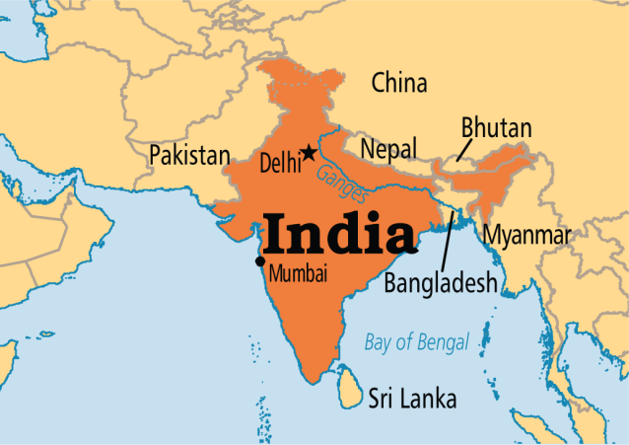
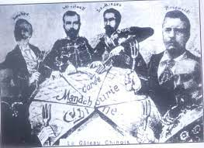
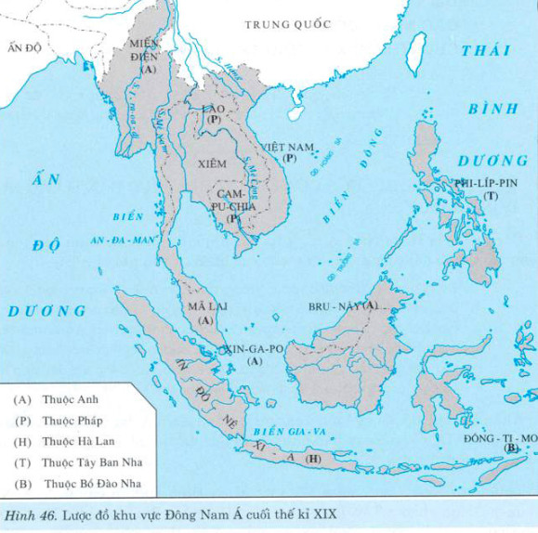
Ấn Độ
Trung Quốc
Đông Nam Á

Slide 11
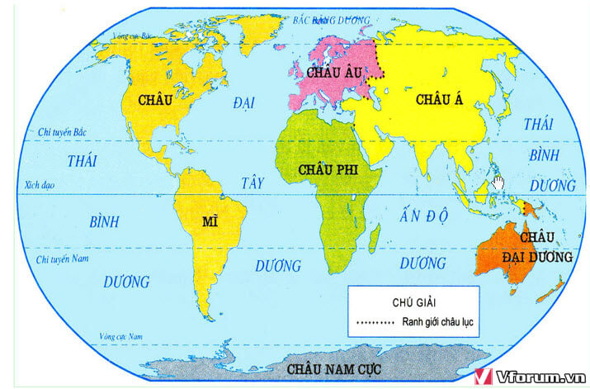
Sau chiến tranh thế giới thứ II tình hình các nước Châu Á có điểm gì nổi bật?
Bản đồ thế giới

Slide 12
Tiết 4 – Bài 4: CÁC NƯỚC CHÂU Á
I. Tình hình chung
Sau chiến tranh thế giới thứ hai, một cao trào giải phóng dân tộc đã diễn ra ở châu Á.
Tới cuối những năm 50, phần lớn các nước châu Á đã giành được độc lập.

Slide 13

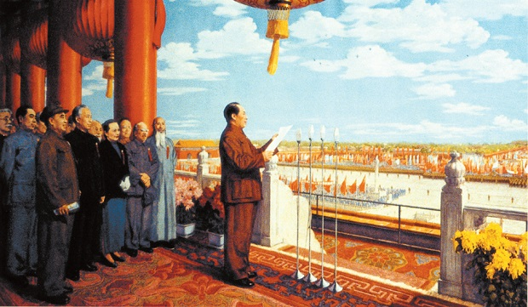
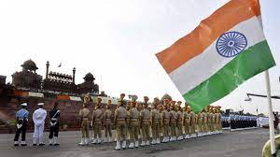

Slide 14

Hãy nêu những nét nổi bật của châu Á từ sau năm 1945 ?
- Gần như suốt nửa sau thế kỉ XX, tình hình châu Á không ổn định bởi nhiều cuộc chiến tranh xâm lược của các nước đế quốc, nhất là ở khu vực Đông Nam Á và Tây Á (Trung Đông).
-Sau “Chiến tranh lạnh” lại xảy ra xung đột, li khai, khủng bố ở 1 số nước châu Á như Ấn Độ và Pa-ki-xtan; Xrilanca, Phi-líp-pin, In-đô-nê-xi-a

Slide 15
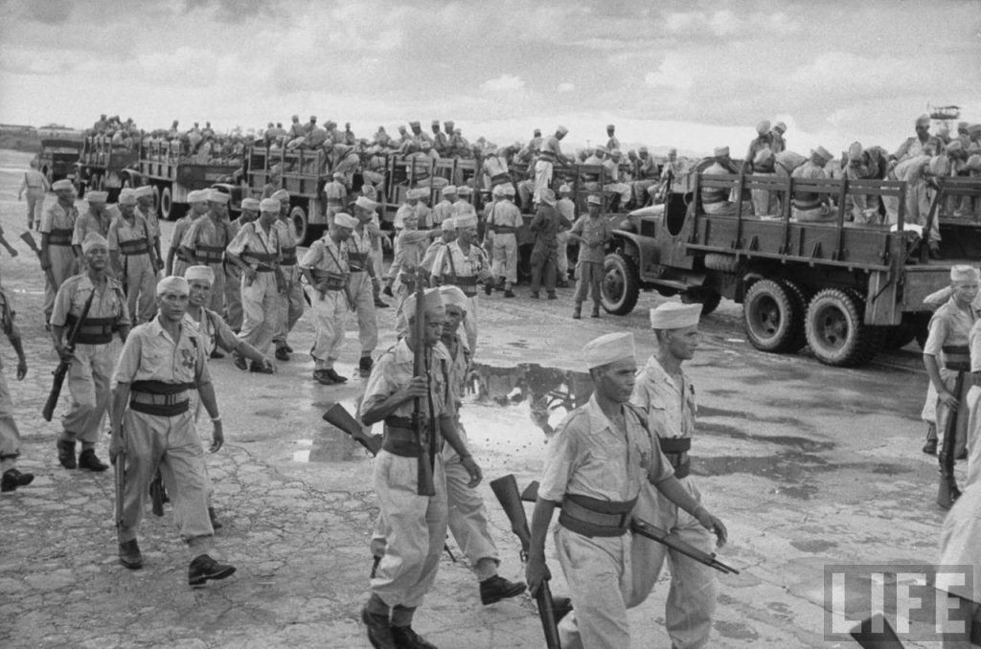


Slide 16

Các nước đế quốc quay trở lại xâm lược khu vực Đông Nam Á, Tây Á

Slide 17
Hãy nêu những nét nổi bật của châu Á từ sau năm 1945 ?
- Gần như suốt nửa sau thế kỉ XX, tình hình châu Á không ổn định bởi nhiều cuộc chiến tranh xâm lược của các nước đế quốc, nhất là ở khu vực Đông Nam Á và Tây Á (Trung Đông).
-Sau “Chiến tranh lạnh” lại xảy ra xung đột, li khai, khủng bố ở 1 số nước châu Á như Ấn Độ và Pa-ki-xtan; Xrilanca, Phi-líp-pin, In-đô-nê-xi-a

Slide 18
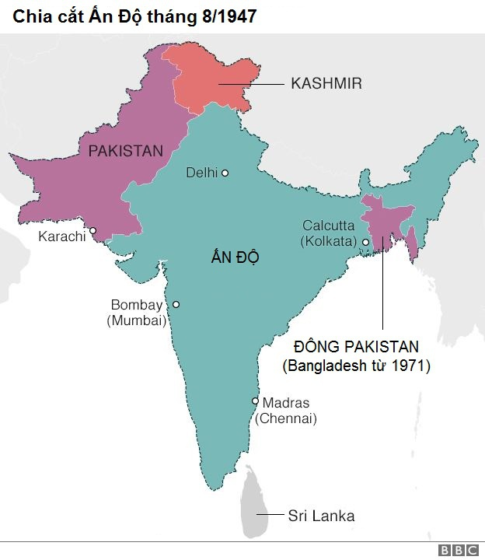

Slide 19
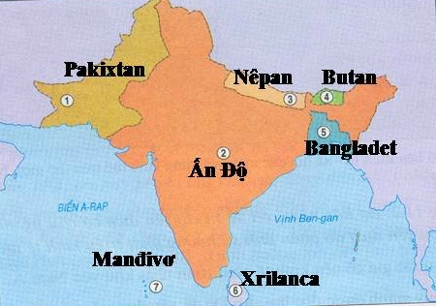
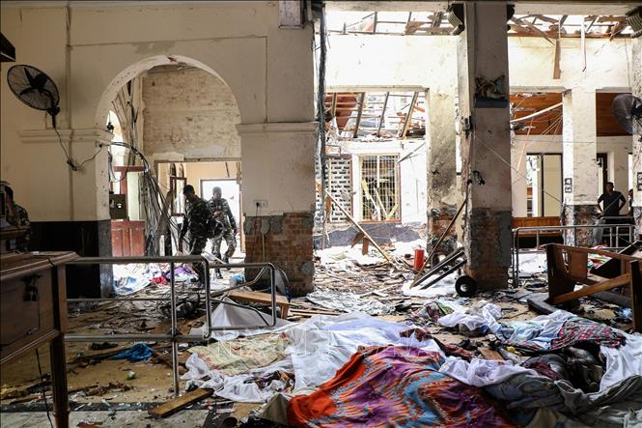
Khủng bố ở Xri Lan-ca

Slide 20
Tình hình kinh tế của châu Á có gì nổi bật ?
- Cũng từ nhiều thập kỉ qua một số nước châu Á đã đạt sự tăng trưởng nhanh chóng về kinh tế như Nhật Bản, Hàn Quốc, Trung Quốc, Xingapo
Ấn Độ: Là trường hợp tiêu biểu với cuộc “Cách mạng xanh” trong nông nghiệp,sự phát triển của công nghiệp phần mềm, công nghiệp thép, xe hơi…

Slide 21


Slide 22
“thế kỉ XXI sẽ là thế kỉ của châu Á”

Slide 23


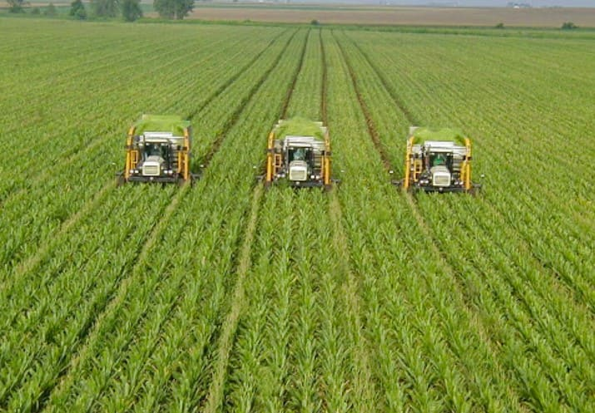
Cuộc cách mạng xanh ở Ấn Độ

Slide 24
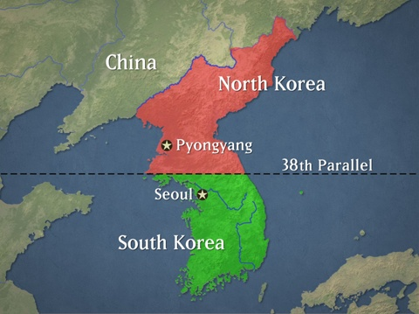
Bắc Triều Tiên, Nam Hàn Quốc

Slide 25
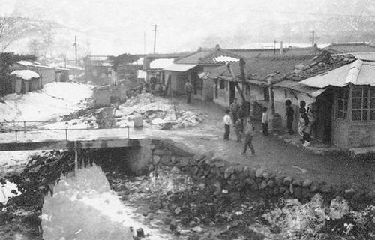

Hàn Quốc những năm 60 của thế kỉ XX
Hàn Quốc hiện nay

Slide 26
Tiết 4 – Bài 4: CÁC NƯỚC CHÂU Á
I. Tình hình chung
Nhiều nước có tốc độ tăng trưởng nhanh về kinh tế.
Dự đoán “thế kỉ XXI sẽ là thế kỉ của châu Á”.
Ấn Độ đạt thành tựu trong nông nghiệp, công nghiệp, viễn thông...
Hàn Quốc từ 1991 đến nay là 1 trong 4 “con rồng châu Á”.

Slide 27
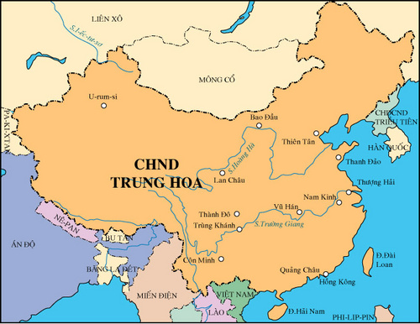
Tiết 4 – Bài 4: CÁC NƯỚC CHÂU Á
II. Trung Quốc
Diện tích: 9,5 triệu Km2.
-> Đứng thứ 4 thế giới sau Ca-na-đa, Liên bang Nga, Hoa Kì
Dân số: 1,398 tỉ người (2019)
Lược đồ nước CHND Trung Hoa sau khi thành lập

Slide 28
Tiết 4 – Bài 4: CÁC NƯỚC CHÂU Á
II. Trung Quốc
1. Sự ra đời của nước Cộng hòa Nhân dân Trung Hoa:

Slide 29
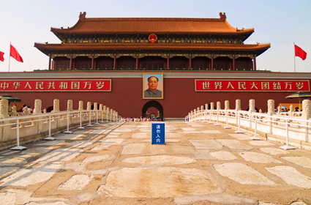
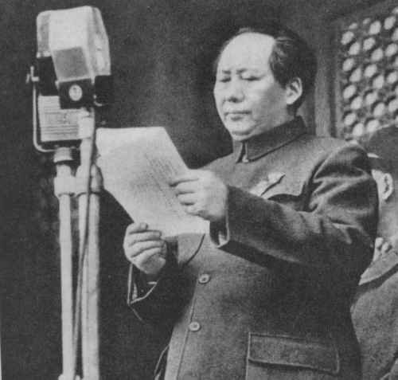
01/10/1949
Chủ tịch Mao Trạch Đông
Thiên An Môn

Slide 30
Nước Cộng hòa nhân dân Trung Hoa ra đời có ý nghĩa gì ?
- Kết thúc ách nô dịch của đế quốc và phong kiến.
Đưa Trung Quốc bước vào kỉ nguyên độc lập, tự do.
- CNXH được nối liền từ châu Âu sang châu Á.

Slide 31
Tiết 4 – Bài 4: CÁC NƯỚC CHÂU Á
II. Trung Quốc
1. Sự ra đời của nước Cộng hòa Nhân dân Trung Hoa:
Ngày 01/10/1949, nước Cộng hòa Nhân dân Trung Hoa thành lập.
Ý nghĩa:
+ Kết thúc ách nô dịch của đế quốc và phong kiến.
+ Đưa Trung Quốc bước vào kỉ nguyên độc lập, tự do.
+ CNXH được nối liền từ châu Âu sang châu Á.

Slide 32

Hình 6/sgk Lược đồ nước CHND Trung Hoa sau ngày thành lập

Slide 33
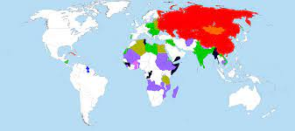

Slide 34
Tiết 4 – Bài 4: CÁC NƯỚC CHÂU Á
II. Trung Quốc
4. Công cuộc cải cách – mở cửa (từ năm 1978 đến nay)
Tháng 12-1978, Trung ương Đảng Cộng sản Trung Quốc thực hiện đường lối cải cách - mở cửa.

Slide 35
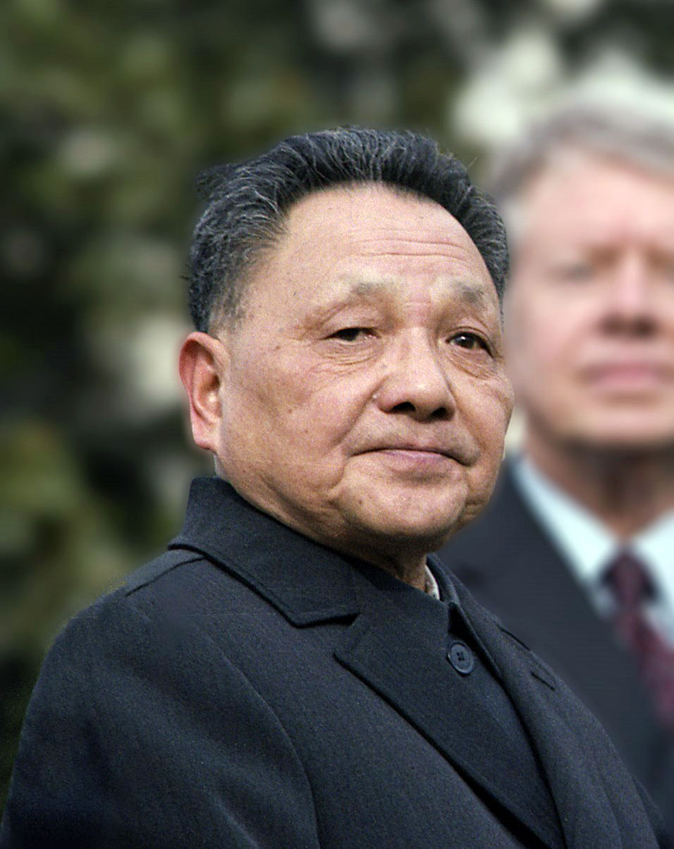
Đặng Tiểu Bình
(1904 – 1997)
Là người đề ra đường lối cải cách mở cửa năm 1978

Slide 36
Chủ trương công cuộc cải cách mở cửa của Trung Quốc là gì?
+ Xây dựng CNXH mang màu sắc Trung Quốc
+ Lấy phát triển kinh tế làm trung tâm.
+ Thực hiện cải cách mở cửa nhằm mục tiêu hiện đại hóa, đưa đất nước trở thành quốc gia giàu mạnh, văn minh.

Slide 37
Tiết 4 – Bài 4: CÁC NƯỚC CHÂU Á
II. Trung Quốc
4. Công cuộc cải cách – mở cửa (từ năm 1978 đến nay)
Tháng 12-1978, Trung ương Đảng Cộng sản Trung Quốc đề ra đường lối cải cách - mở cửa.
* Nội dung:
+ Xây dựng CNXH mang màu sắc Trung Quốc
+ Lấy phát triển kinh tế làm trung tâm.
+ Thực hiện cải cách mở cửa nhằm mục tiêu hiện đại hóa, đưa đất nước trở thành quốc gia giàu mạnh, văn minh.

Slide 38
Thành tựu
Nền kinh tế Trung Quốc phát triển nhanh chóng đạt tốc độ tăng trưởng cao nhất thế giới, tổng sản phẩm trong nước (GDP) tăng trung bình hằng năm 9,6%, tổng giá trị xuất nhập khẩu tăng gấp l5 lần. Đời sống nhân dân được nâng cao rõ rệt.

Slide 39
Thành tựu của công cuộc cải cách mở cửa của Trung Quốc từ 1978 đến nay?
-Thành tựu:
Nền kinh tế Trung Quốc phát triển nhanh chóng đạt tốc độ tăng trưởng cao nhất thế giới, tổng sản phẩm trong nước (GDP) tăng trung bình hằng năm 9,6%, tổng giá trị xuất nhập khẩu tăng gấp l5 lần. Đời sống nhân dân được nâng cao rõ rệt.
- Về đối ngoại: Trung Quốc đã cải thiện quan hệ với nhiều nước, thu hồi chủ quyền đối với Hồng Công (1997) và Ma Cao (l999). Địa vị của Trung Quốc được nâng cao trên trường quốc tế.

Slide 40
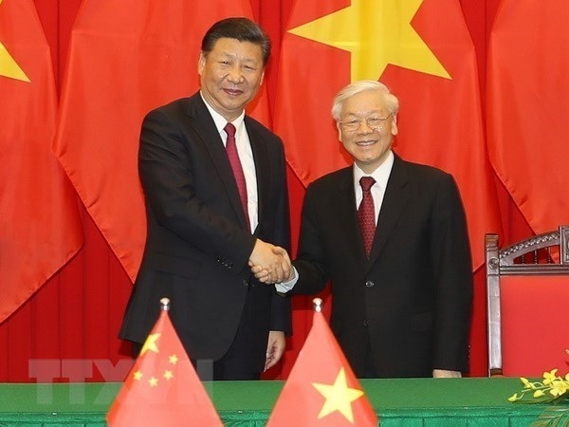
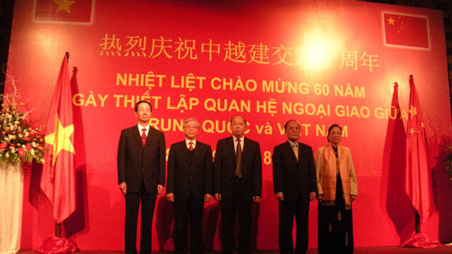

Slide 41


Slide 42

LUYỆN TẬP
10
2
0
1
3
4
5
6
8
9
7
Câu 1: Nước nào là một trong “bốn con rồng” của châu Á ?
A. Việt Nam.
B. Nhật Bản.
C. Hàn Quốc.
D. Trung Quốc.
Đáp án: C
Đáp án
Start

Slide 43
LUYỆN TẬP
10
2
0
1
3
4
5
6
8
9
7
Câu 2: Nước nào ở châu Á thực hiện cuộc
“cách mạng xanh” ?
A. Mĩ.
B. Ấn Độ.
C. Nhật Bản.
D. Trung Quốc.
Đáp án: B
Đáp án
Start

Slide 44
LUYỆN TẬP
10
2
0
1
3
4
5
6
8
9
7
Câu 3:Lĩnh vực nào là trọng tâm trong công cuộc cải cách mở cửa của Trung Quốc ?
A. Kinh tế.
B. Chính trị.
C. Quân sự.
D. Văn hóa.
Đáp án: A
Đáp án
Start

Slide 45
HƯỚNG DẪN HỌC TẬP
Học bài cũ.
- Xem trước bài mới. Bài 5. Các nước Đông Nam Á
+ Đọc và trả lời câu hỏi trong SGK.
+ Tìm các tư liệu có liên quan.

Slide 46

Chúc các em học tốt
Hẹn gặp lại

